Slide 1
ANALISIS PENGANGGURAN INDONESIA 2026
Paradoks Pendidikan: TPT Nasional Turun, tapi Lulusan SMK Paling Sulit Dapat Kerja
Data resmi BPS (Sakernas) — Februari 2024 sampai Mei 2026, dapat direproduksi dari script dan query SQL di repo.
Plus: paket dashboard Power BI (star schema anti-jebakan, DAX, panduan rakit)
BAGHIZ ASSHIDDIQIE ARASYA

Slide 2
Latar Belakang dan Sumber Data
Tingkat Pengangguran Terbuka (TPT) nasional turun, tapi angka rata-rata menyembunyikan jurang yang lebar antar jenjang pendidikan, umur, gender, kota-desa, dan provinsi.
Project ini mengkompilasi angka resmi BPS dari publikasi Sakernas: 5 titik waktu (Feb 2024, Feb 2025, Agu 2025, Feb 2026, Mei 2026), dengan rincian pendidikan, umur, gender, kota-desa, dan 38 provinsi.
Semua angka diverifikasi dengan query SQL independen (sql/queries.sql) dan divisualisasikan dalam 10 chart dari data yang sama.
Pertanyaan utama: TPT nasional 4,65% — tapi siapa sebenarnya 7,22 juta penganggur itu, dan di mana letak masalah terbesarnya?
Sumber: BPS, Survei Angkatan Kerja Nasional (Sakernas). Daftar sumber per angka: data/SOURCES.md.

Slide 3
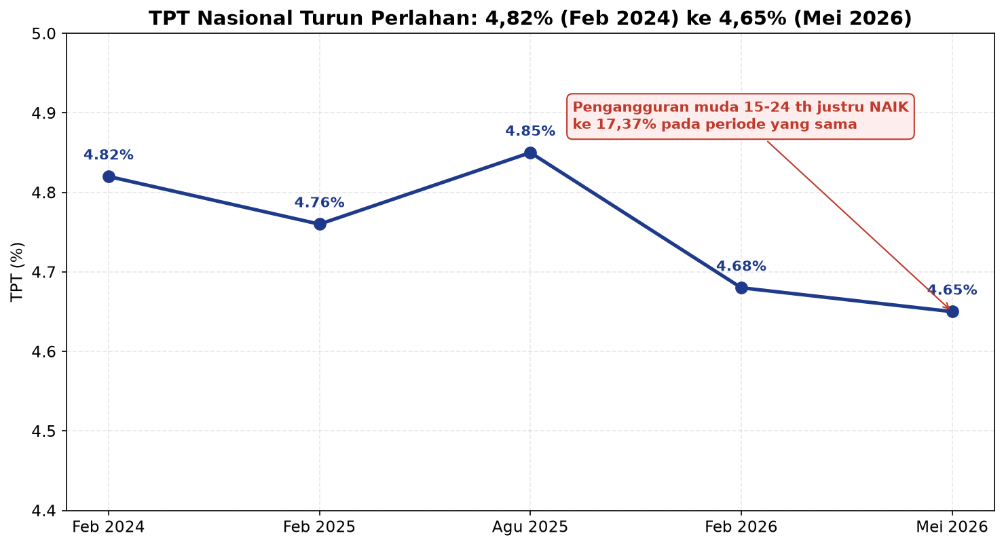
TPT Nasional Turun, Ekonomi Tetap Tumbuh
TPT nasional turun dari 4,82% (Feb 2024) ke 4,65% (Mei 2026) — penurunan 0,17 poin persen dalam 27 bulan.
Penganggur Mei 2026: 7,22 jt orang dari angkatan kerja 155,41 jt; yang bekerja 148,19 jt. TPAK 70,57%.
Di saat yang sama, ekonomi tumbuh: PDB Q2 2026 tumbuh 5,29% secara tahunan. Penurunan TPT berjalan seiring pertumbuhan ekonomi.
Tapi tren nasional saja tidak cukup — masalah sesungguhnya ada di rinciannya.

Slide 4
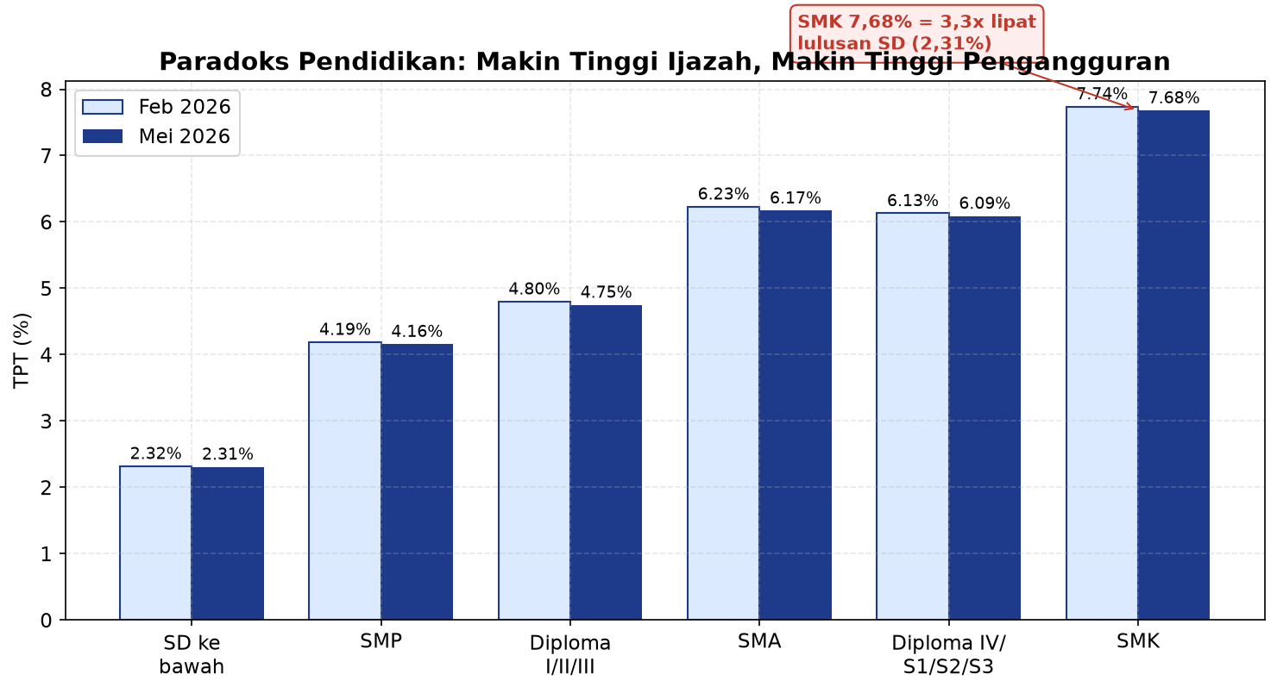
Paradoks Pendidikan: Makin Tinggi Ijazah, Makin Sulit?
Lulusan SMK punya TPT 7,68% — tertinggi di antara semua jenjang pendidikan. Lulusan SD ke bawah hanya 2,31%.
Selisihnya 5,37 poin persen; TPT SMK 1,65 kali lipat rata-rata nasional. Paradoks: jenjang paling rendah pendidikannya justru paling mudah mendapat pekerjaan.
Lulusan universitas (Diploma IV/S1/S2/S3) juga tinggi: 6,09% — lebih tinggi dari lulusan SMP. Pasar kerja tidak menyerap sesuai ijazah.
Inilah fokus utama analisis ini: ketidakcocokan antara pendidikan dan lapangan kerja yang tersedia.

Slide 5
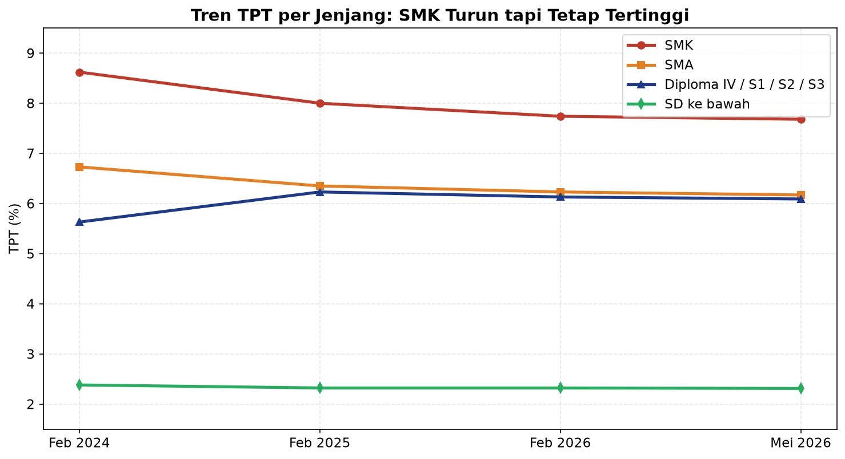
Tren SMK Membaik, tapi Masih Tertinggi
TPT SMK turun dari 8,62% (Feb 2024) ke 7,68% (Mei 2026) — turun 0,94 poin persen. Tren membaik.
Tapi tetap jauh di atas semua jenjang lain: SMA 6,17%, universitas 6,09%, Diploma I/II/III 4,75%, SMP 4,16%, SD 2,31%.
Lulusan universitas sempat naik dari 5,63% (Feb 2024) ke 6,23% (Feb 2025) sebelum turun ke 6,09%. Lulusan SD stabil di sekitar 2,3% sepanjang periode.
Perbaikan tren belum menyentuh struktur masalahnya.

Slide 6
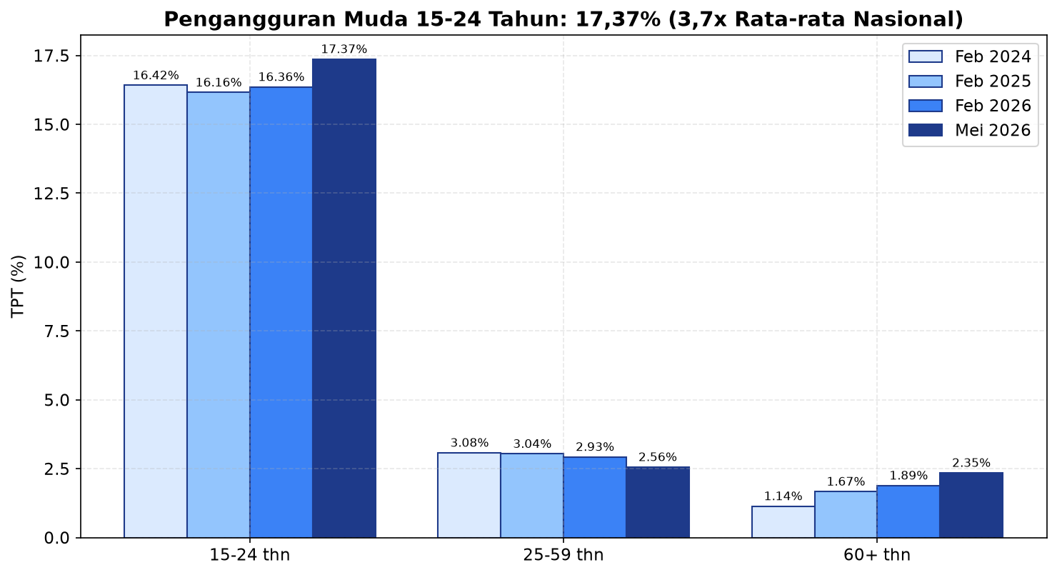
Generasi Muda: 17,37% Menganggur
TPT usia 15-24 tahun: 17,37% (Mei 2026), naik 1,01 poin persen dari Feb 2026 — satu-satunya kelompok umur yang TPT-nya naik dalam periode itu.
Angka ini 3,74 kali lipat rata-rata nasional dan 6,79 kali lipat usia produktif 25-59 tahun (2,56%).
Kelompok 25-59 tahun justru turun dari 3,08% (Feb 2024) ke 2,56%; kelompok 60 tahun ke atas naik perlahan ke 2,35%.
Krisis pengangguran Indonesia adalah krisis pengangguran muda — dan sebagian besar penganggur muda adalah lulusan SMA/SMK.

Slide 7
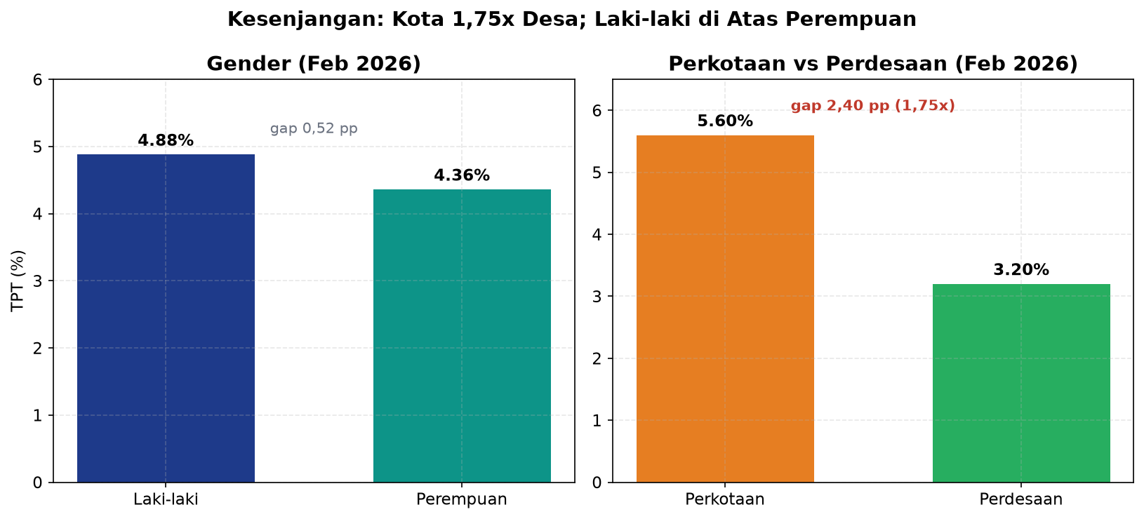
Kesenjangan Gender dan Kota-Desa
Pengangguran perkotaan 5,6% vs perdesaan 3,2% — selisih 2,4 poin persen, kota 1,75 kali lipat desa.
Laki-laki 4,88% vs perempuan 4,36% (selisih 0,52 pp). Tapi TPAK perempuan hanya 56,41% vs laki-laki 84,57% — banyak perempuan bahkan tidak masuk angkatan kerja.
Artinya: pengangguran adalah persoalan perkotaan, dan di balik angka perempuan yang lebih rendah ada partisipasi yang jauh lebih kecil.

Slide 8
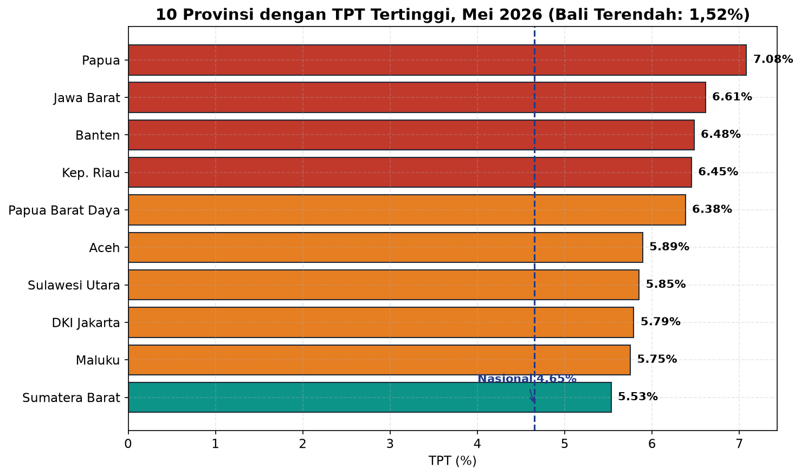
Jurang Provinsi: Papua vs Bali 4,66 Kali Lipat
TPT tertinggi: Papua 7,08%; terendah: Bali 1,52% — selisih 4,66 kali lipat.
Sepuluh provinsi tertinggi: Papua 7,08%, Jawa Barat 6,61%, Banten 6,48%... Jawa Barat dan Banten ikut di papan atas meski pusat industri.
Penurunan terbesar Feb→Mei 2026: Kepulauan Riau (-0,42 pp). Kenaikan terbesar: Sulawesi Tenggara (+0,22 pp).
Catatan: Mei 2026 tersedia untuk 17 provinsi; Papua 2022-2023 tidak sebanding karena pemekaran.

Slide 9
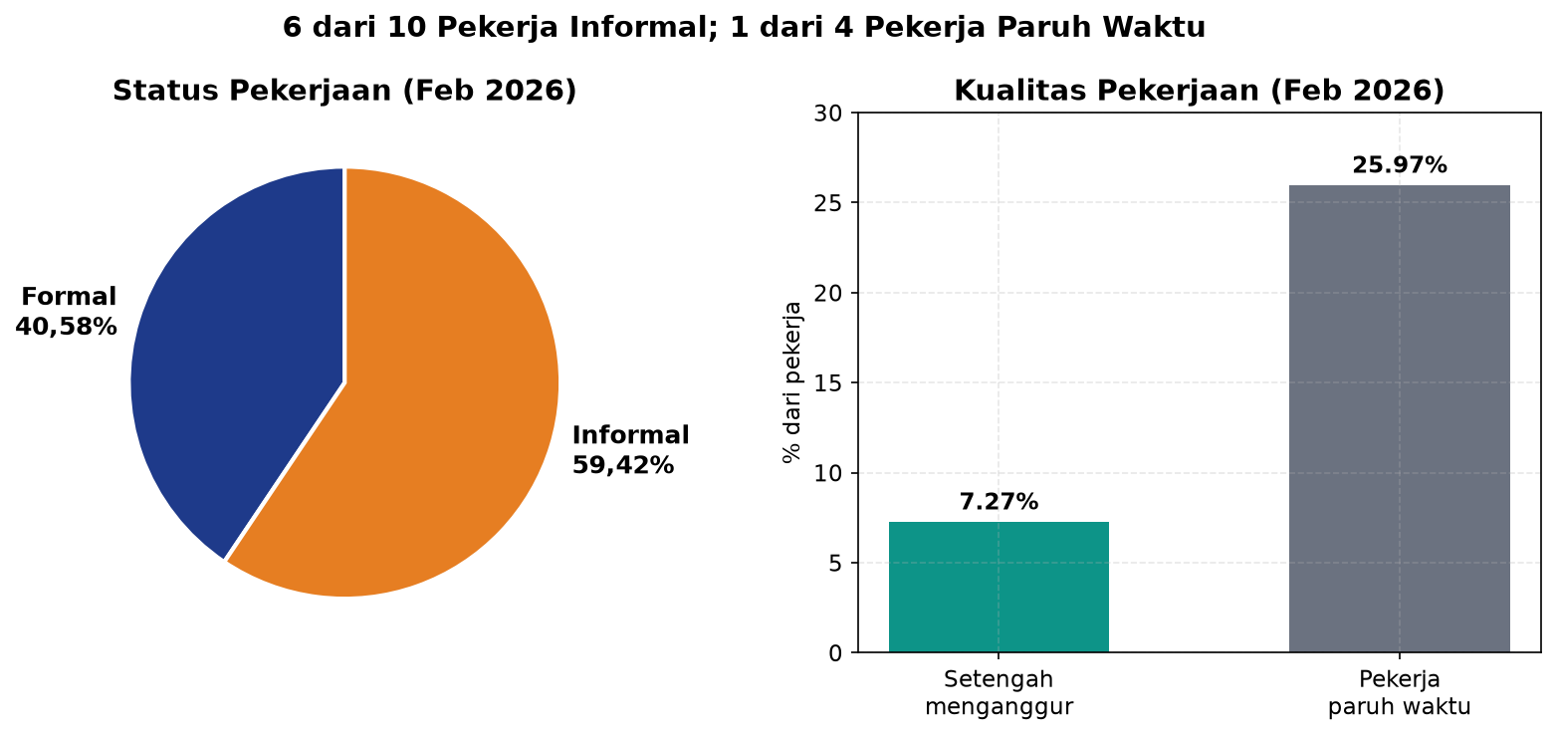
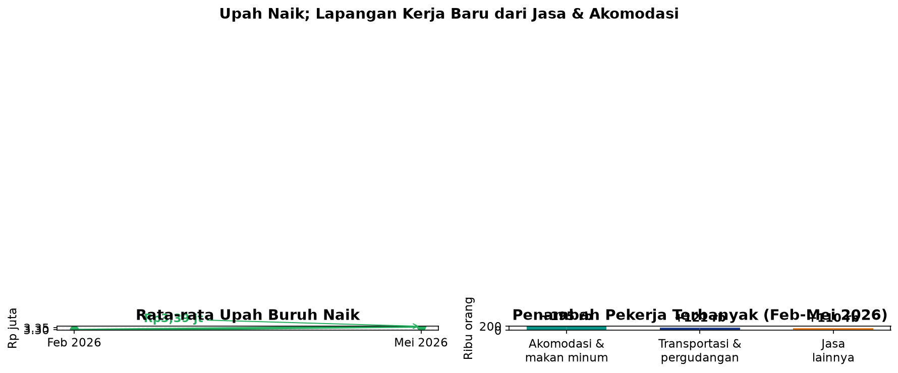
Bukan Sekadar Jumlah: Kualitas Pekerjaan
Pekerja formal hanya 40,58% (59,93 jt) — sisanya 59,42% bekerja informal.
Setengah menganggur 7,27%, pekerja paruh waktu 25,97%, komuter 7,19 jt.
Upah rata-rata buruh naik dari Rp3,29 jt (Feb 2026) ke Rp3,39 jt (Mei 2026).
Penambah lapangan kerja terbesar Feb→Mei 2026: penyediaan akomodasi dan makan minum (+195 ribu), transportasi dan pergudangan (+121 ribu), jasa lainnya (+110 ribu).

Slide 10
Penutup
Kisah dua sisi 2026: TPT nasional turun ke 4,65% seiring ekonomi yang tumbuh 5,29%, tapi lulusan SMK (7,68%) dan anak muda 15-24 tahun (17,37%) tetap jadi kelompok paling tertekan.
Isi repo: analysis.ipynb, data/compiled + SOURCES.md, sql/queries.sql (semua angka diverifikasi ulang lewat SQL), scripts, charts, findings.json.
Plus kit dashboard Power BI: star schema anti-jebakan (fact_tpt_nasional dan fact_tpt_segmen terpisah agar measure tidak terkontaminasi), measure DAX, layout dashboard, dan panduan rakit 20-30 menit — lihat powerbi/measures_dax_CATATAN_LEVEL.md dulu.
Keterbatasan: angka Mei 2026 hanya untuk 17 provinsi; dataset ini kompilasi angka publikasi resmi, bukan mikrodataset Sakernas. Terima kasih.

